Slide 1
Jurnal Kelompok 3
CHRISTOPHER N. J ELDWIN H LUTFI A. S NIKO S ULANDARI S
DAFTAR ISI

Slide 2
PROSEDUR SISTEM INFORMASI GEOGRAFI PEMETAAN BENCANA ALAM MENGGUNAKAN GOOGLE MAP.
Niko S

Slide 3
Perancangan sistem menggunakan diagram aliran data (DFD, Data Flow Diagram). Rancangan sistem yang akan ditampilkan akan membahas rancangan sistem aplikasi menentukan grafis peta daerah bencana dan diimplementasikan dengan menggunakan web.

Slide 4
DFD 0

Slide 5
Entitas luar Admin bertugas untuk mengelola sistem, sedangkan entitas luar user dapat menggunakan sistem untuk mendapatkan informasi yang dibutuhkan. Data spasial berupa peta. Pada diagram, data spasial berupa peta geografis untuk setiap data spasial. Informasi tentang hasil pemilihan umum adalah sebagai berikut :
- Info bencana.
- Info lokasi bencana.
- Peta geografis daerah bencana.
- Info statistik data bencana.

Slide 6
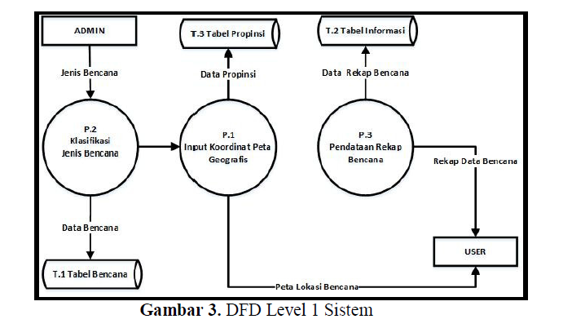
DFD Level 1

Slide 7
Data flow diagram level 1 terdiri dari 3 proses utama yaitu :
1. Proses klasifikasi jenis bencana.
2. Proses input koordinat peta geografis bencana.
3. Proses pendataan rekap bencana.

Slide 8
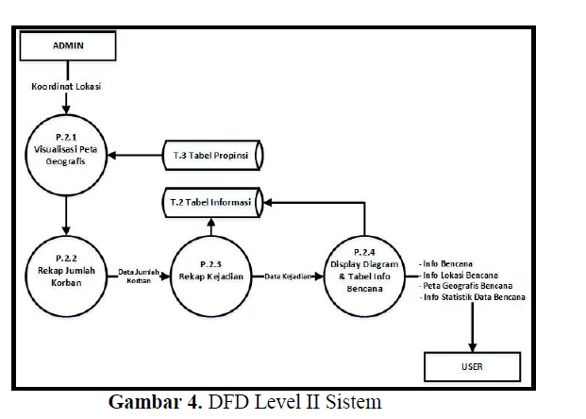
DFD Level 2

Slide 9
DFD Level II
Proses yang terjadi pada diagram alir level 2 merupakan penurunan sistem yang berasal dari DFD level 1. Terdiri dari 3 buah sub proses yaitu :
Sub proses visualisasi peta dengan google map. 2.
Sub proses rekap jumlah korban.
Sub proses rekap kejadian.
Sub proses display diagram dan tabel info bencana.

Slide 10
Data
Jurnal Teknologi Kebencaan
Christopher NIM E41160182

Slide 11
Data yang dibutuhkan dalam Teknologi Google Maps sebagai solusi untuk memudahkan pendeteksian wilayah bencana adalah data spasial dan data non spasial. Google maps diperlukan untuk meneliti kondisi wilayah, cuaca, dan alam. Google maps sangat penting dan berperan dalam system informasi geografis (SIG).

Slide 12
Data Spasial
Data spasial temporal
Data spasial Pengindraan Jauh (Remote Sensing)

Slide 13
Data yang diperlukan
Jenis data | Nama data | Keterangan
Non spasial | Data bencana Data lokasi bencana Data statistic bencana | Data non spasial ditabulasi dalam tabel
Spasial | Data propinsi | Data spasial dalam bentuk Google Maps

Slide 14
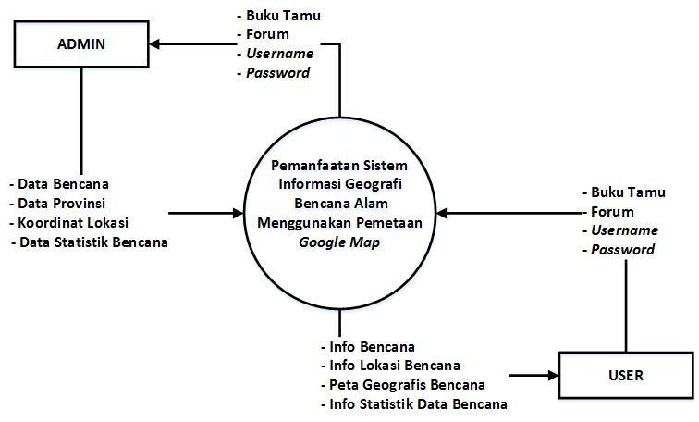
Perancangan Sistem Menggunakan DFD (Data Flow Diagram)
DFD 1

Slide 15
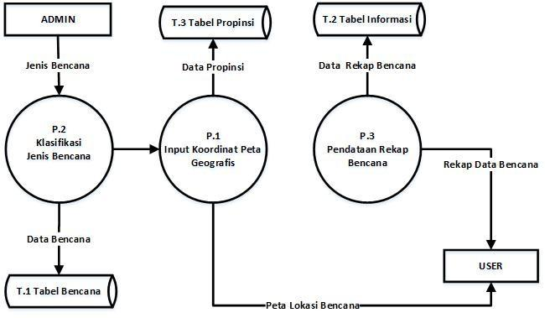
DFD 2

Slide 16
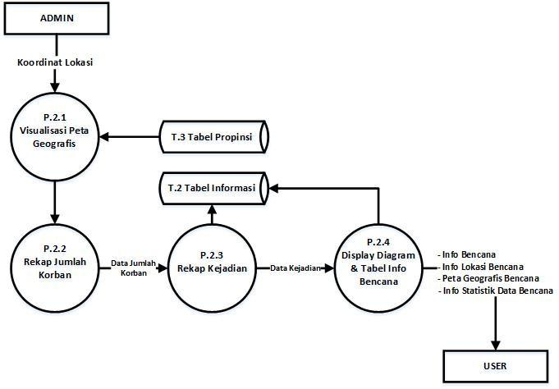
DFD 3

Slide 17
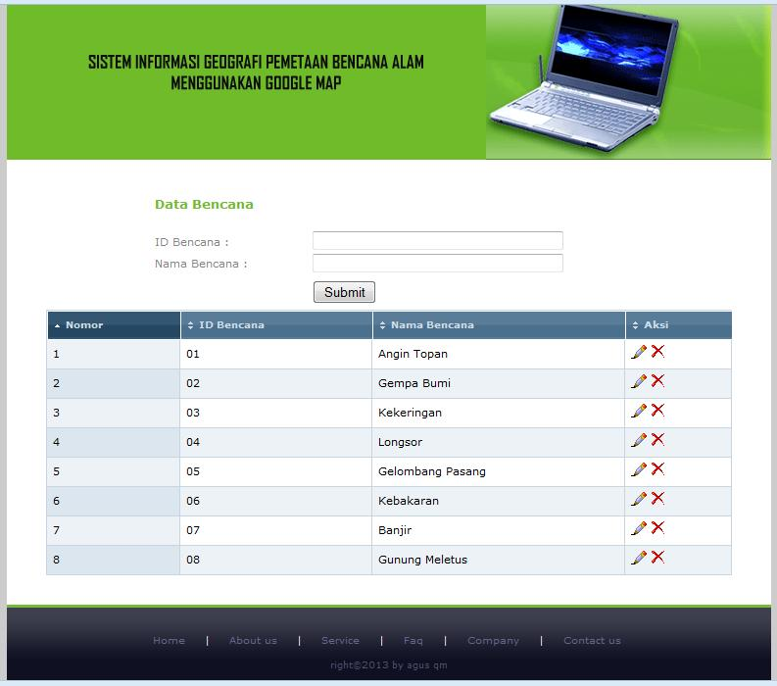
Data hasil penelitian
Inputkan data untuk menampilkan jenis bencana

Slide 18
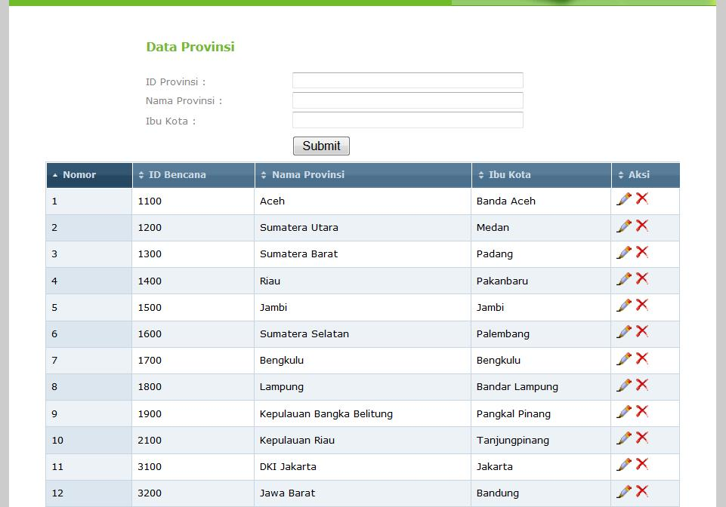
Input data
Inputkan data untuk menampilkan wilayah bencana

Slide 19
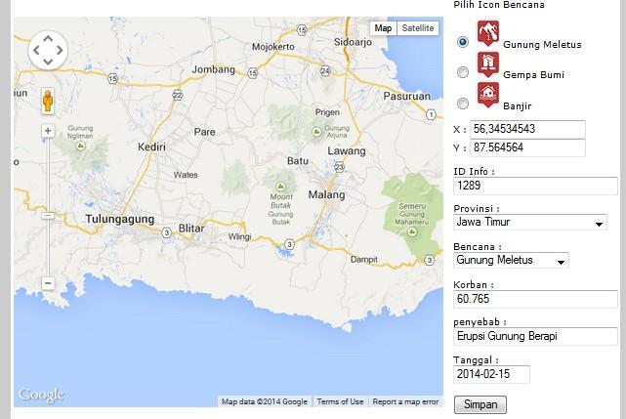
Data wilayah bencana dengan Google Maps

Slide 20
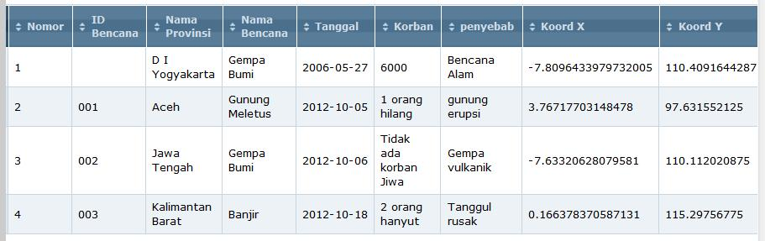
Data Informasi bencana

Slide 21
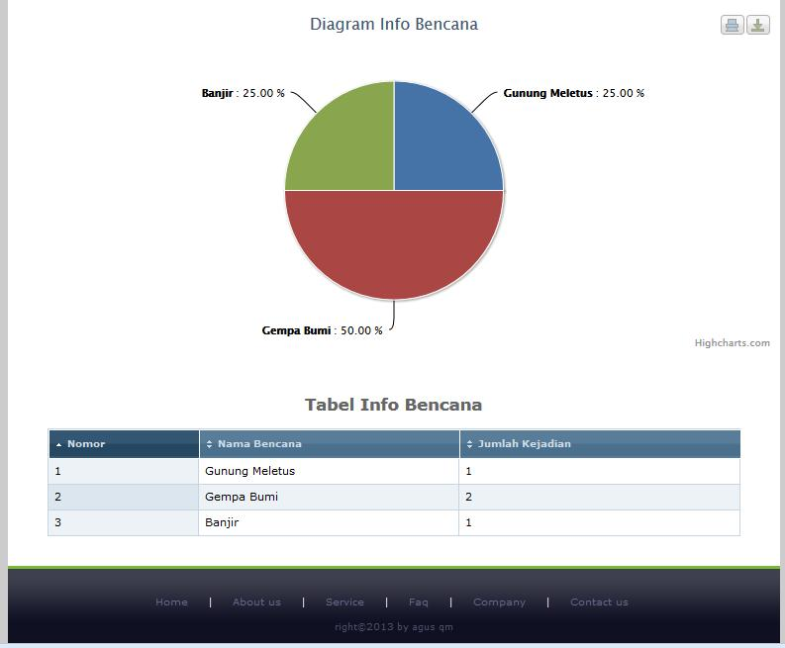
Data spasial Vektor
Untuk memudahkan user melihat informasi melalui data spasial vektor

Slide 22
SOFTWARE
Eldwin Hendrasiva
Jurnal Teknologi Kebencanaan
NIM : E41160237

Slide 23
Software Dari Jurnal Teknologi Kebencanaan
Software sangat dibutuhkan untuk Google Maps berdasarkan Arsitektur Google Maps
Yaitu sebagai alat untuk menghubungkan antara Data, Server dan Web.
Secara umum kebutuhan non fungsional suatu sowftware atau sistem terdiri dari empat macam yaitu :
Usability
Reliability
Portability
Supportability

Slide 24
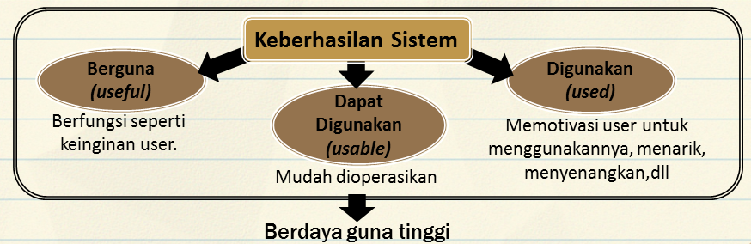
Usability
Hal ini dimaksudkan bahwa sistem harus memberikan kemudahan penggunaan
oleh user.

Slide 25

Reliability
Merupakan kebutuhan yang terkait dengan kehandalan sistem termasuk juga
faktor keamanan (security) sistem.

Slide 26
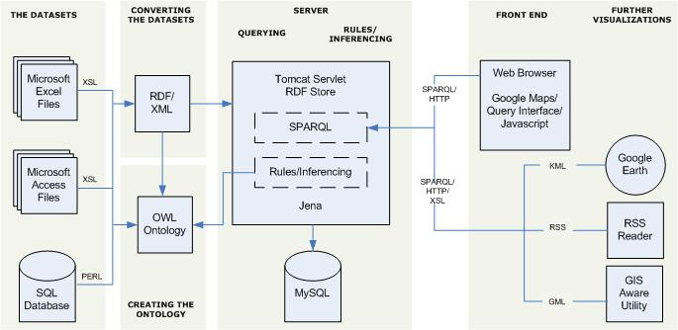
Portability
Merupakan kebutuhan terkait dengan kemudahan dalam pengaksesan sistem khususnya terkait dengan faktor waktu dan lokasi pengaksesan, serta perangkat atau teknologi yang digunakan untuk mengakses.

Slide 27

Supportability
Merupakan kebutuhan yang terkait dengan dukungan dalam penggunaan sistem atau perangkat lunak. Seperti Device(Perangkat), dan juga termasuk sebagai bantuan dalam menggunakan Google Maps agar pengguna mendapat Petunjuk penggunaan.

Slide 28
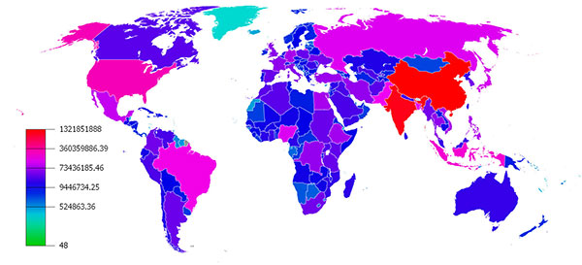
Software yang MENGHUBUNGKAN Terdiri dari
Data Set
Didalam Data Set, Software yang digunakan adalah Microsoft Exel Files, Microsoft Access Files, dan SQL Database.

Slide 29
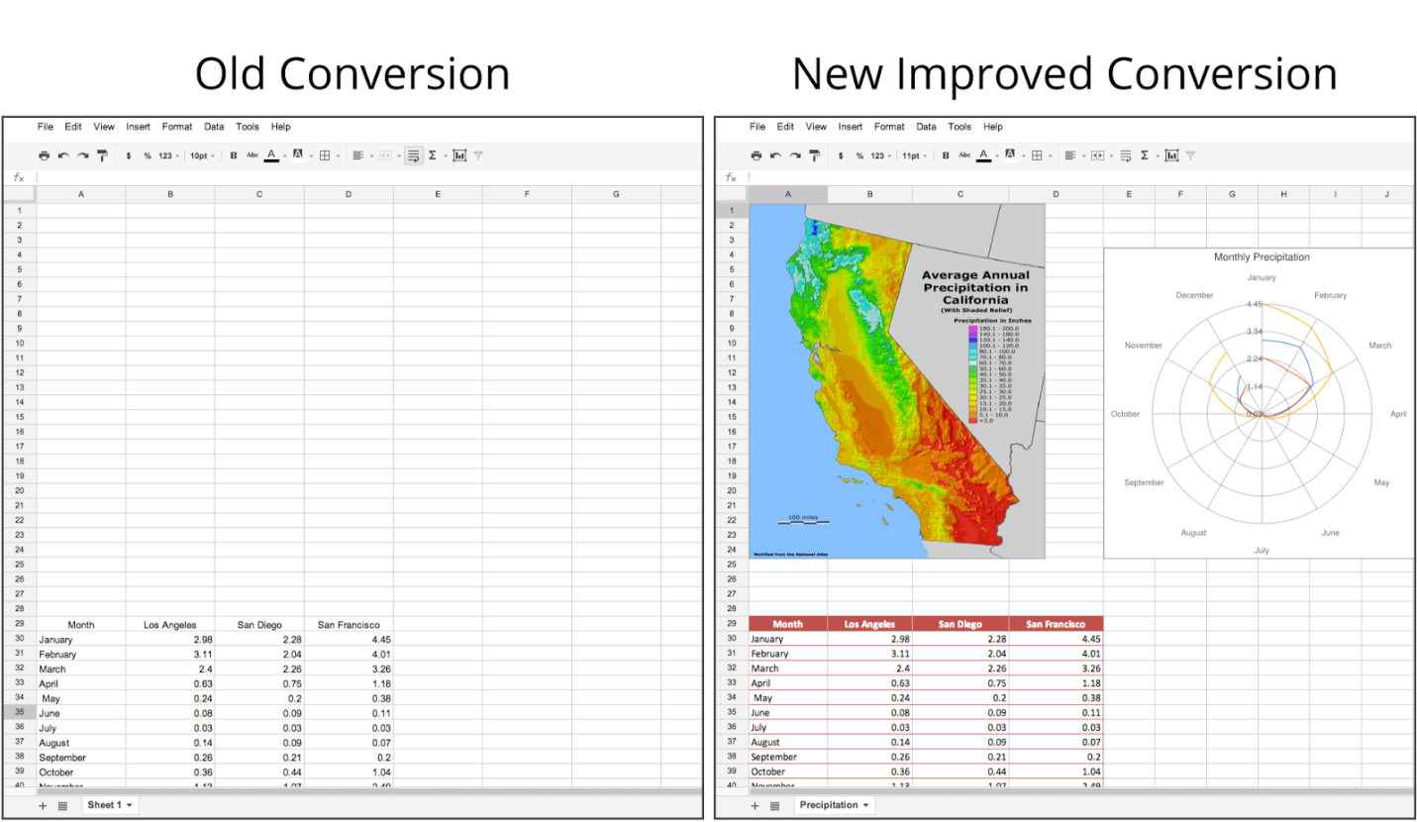
Convert App (XSL, Perl)
RDF/XML dan OWL Ontology untuk membuat ortology nya.

Slide 30
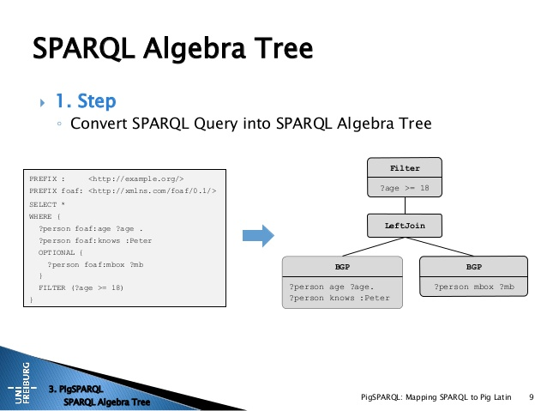
Didalam Server Terdiri dari

Slide 31
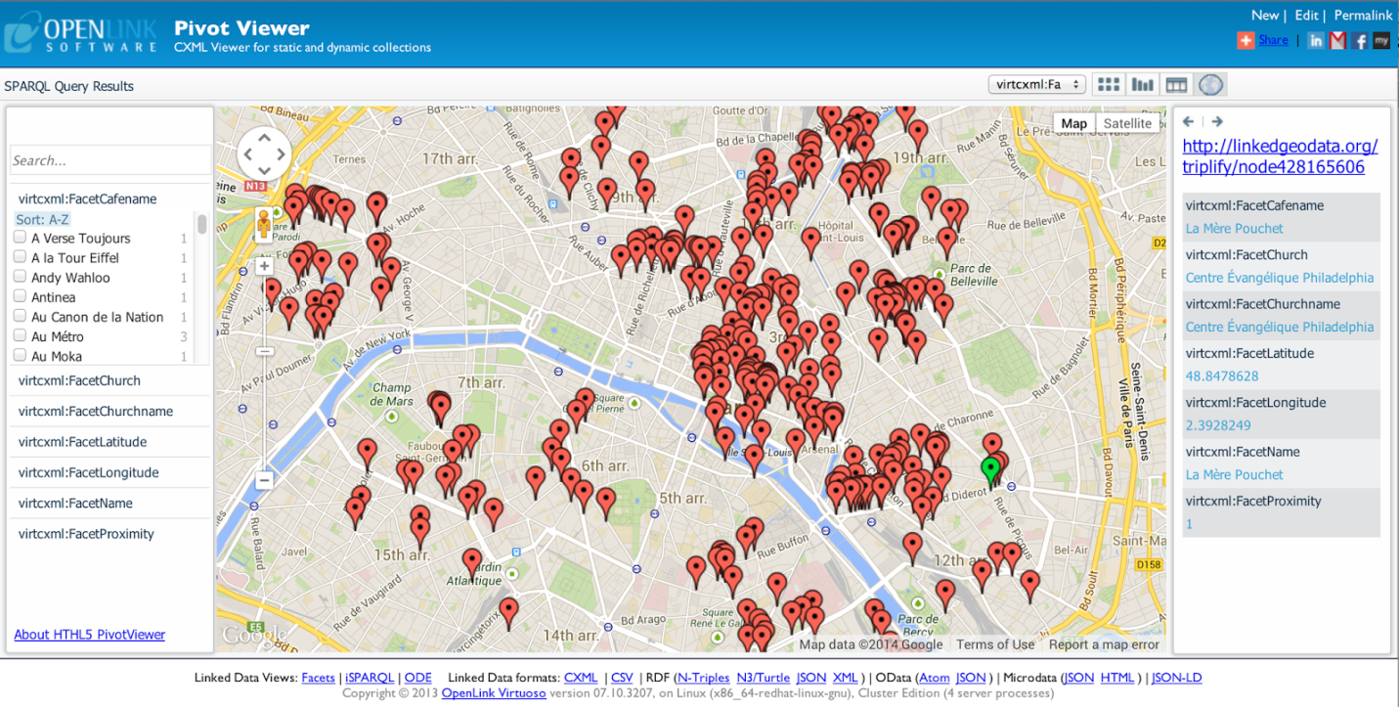

Slide 32
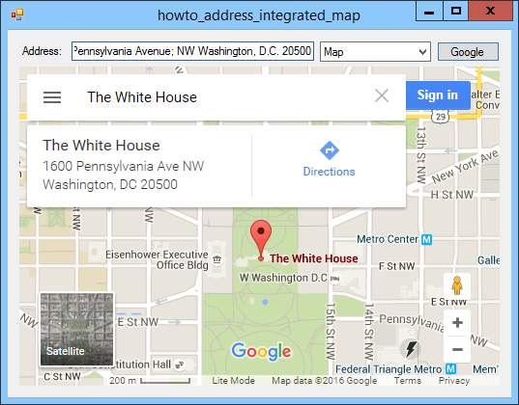
Front End
Web Browser Google Maps/Query Interface/Java Scrip dan ditampilkan menggunakan KML, RSS Reader, dan GIS Aware Untilty sebagai Google Earth.

